Slide 1


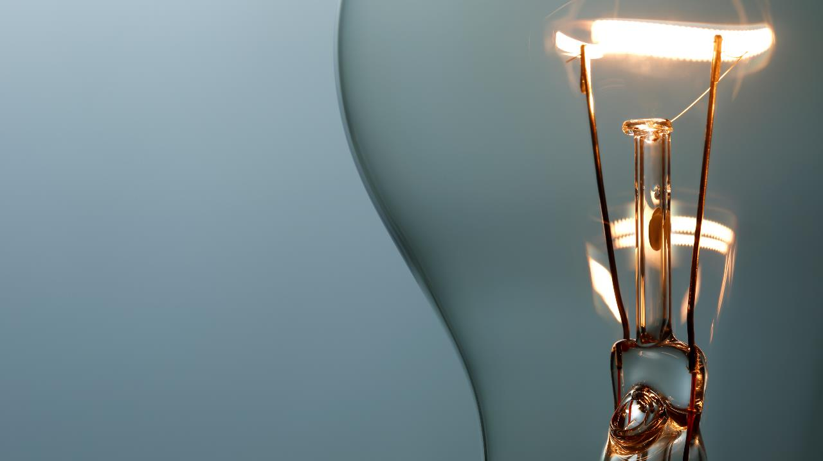
regulátor osvetlenia
Linda Vincelová 3.C

Slide 2
Druhy regulátorov osvetlenia
Inak nazývaný tlmič osvetlenia alebo stmievač
Intenzitu osvetlenia môžeme regulovať medzi jej minimálnou až maximálnou hodnotou
Druhy regulácie intenzity osvetlenia podľa riadenia:
Manuálne
Automatické
Druhy regulácie intenzity osvetlenia podľa prevodu:
Úrovňový
Vypnutý stav- 0%
30% intenzita
60% intenzita
100% intenzita maximálny stav
Plynulý
Od 0% až po 100%- môžeme nastaviť rozdielne hodnoty od štandardných úrovní (napr. 21%, 58% ...)

Slide 3
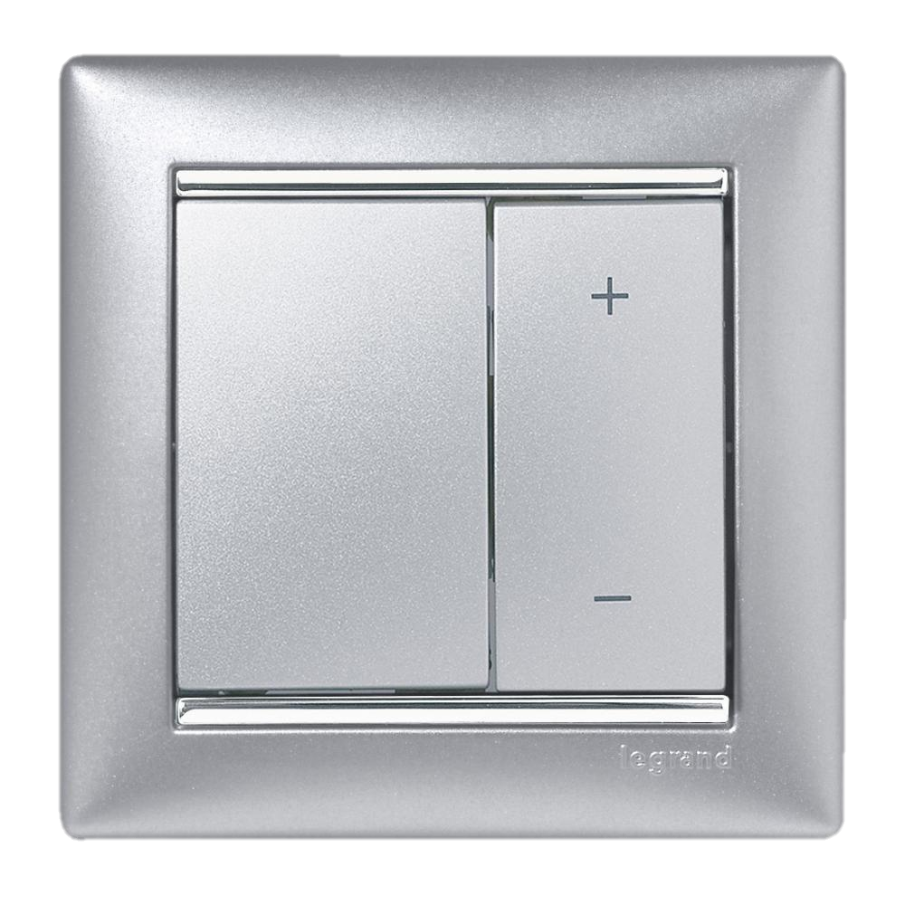
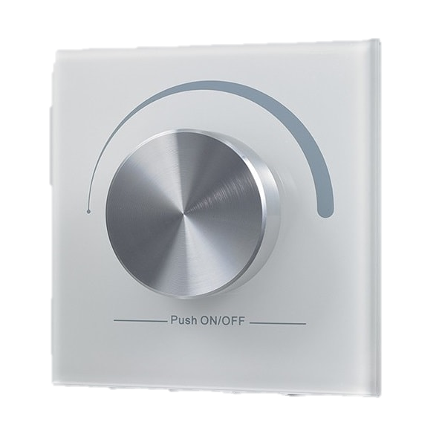
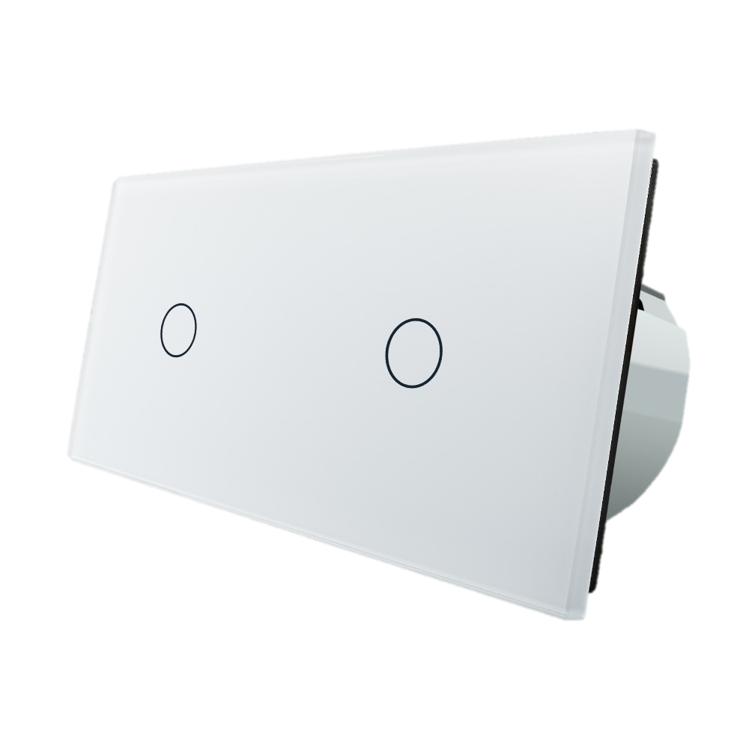
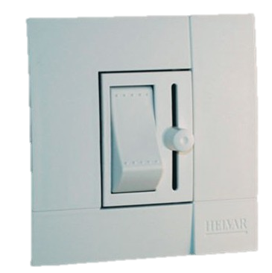
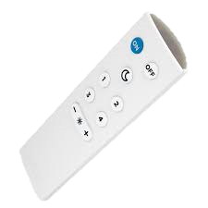
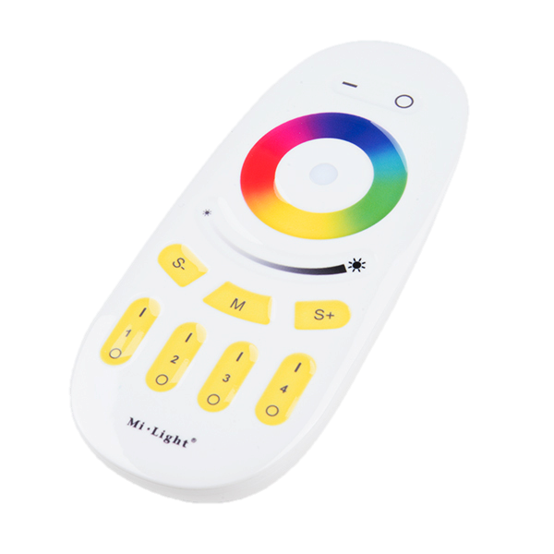
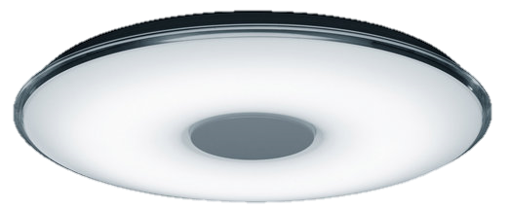
Typy regulátorov osvetlenia
Tlačidlový
Osvetlenie regulujeme pomocou stlačenia jedného z 2 tlačidiel
Otočný
Osvetlenie regulujeme pomocou otáčania
Dotykový
+ (pridanie intenzity), – (ubratie intenzity)
Otočenie doprava (vyššia intenzita), otočenie doľava (nižšia intenzita)
Regulujeme ho plynule
Regulujeme ho na štandardných úrovniach intenzity
Osvetlenie regulujeme pomocou dotyku
Pravá plocha +, Ľavá plocha -
Diaľkový
Osvetlenie regulujeme pomocou diaľkového ovládača
Väčšinou je kombinovaný s jedným z regulátorov uvedených vyššie
Posuvný
Osvetlenie regulujeme pomocou posúvania bežca
Posunutie hore +, Posunutie dole -
Regulujeme ho na štandardných úrovniach intenzity
Regulujeme ho plynule
Automatické
Osvetlenie sa samostatne/automaticky reguluje pomocou senzoru citlivého na denné svetlo
Slabšie denné svetlo- intenzita na zariadení sa zvýši, Silnejšie denné svetlo- intenzita na zariadení sa zníži (deficity sa vykompenzujú)
Drží určitú vopred nastavenú intenzitu svetla

Slide 4
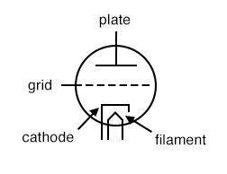
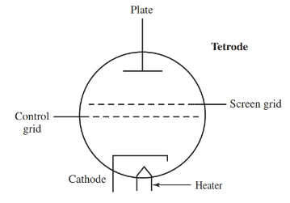
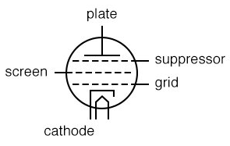
Vlastnosti a funkcie regulátorov osvetlenia
Na zrazenie výkonu môžeme využiť nejaké z nasledujúcich spínacích súčiastok alebo ich kombináciu:
Dióda
Trioda
dióda používaná k zosilňovaniu
má medzi anódou a katódou mriežku- na ňu je privedený signál, ktorý je oproti katóde kladný
Tetroda
dióda s 2 mriežkami
2. mriežka je cez rezistor alebo potenciometer pripojená na kladný pól zdroja
Pentoda
k Tetrode pridáme 1 mriežku- je spojená s katódou a slúži k tieneniu
celkovo má 3 mriežky
Tranzistor
Tyristor
Triak
Trioda
Tetroda
Pentoda

Slide 5
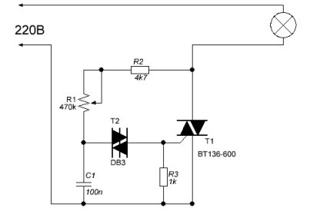
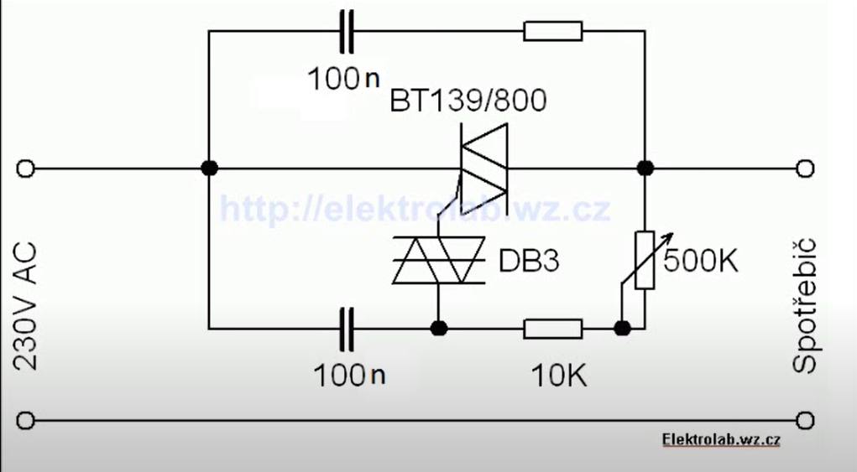
Využitie v praxi - Schéma Zapojenia
Tyristorová regulácia
Triaková regulácia

Slide 6
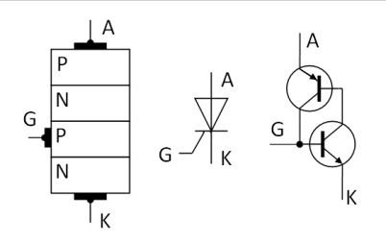
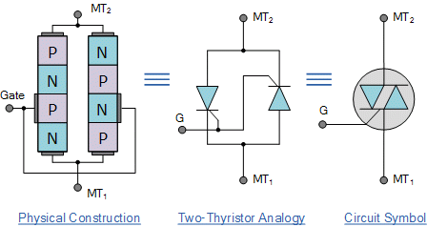
Správna voľba a výber súčiastok
Potrebujeme regulovať výkon s čo najnižšími stratami
Najvhodnejšie k zostrojeniu regulátora osvetlenia je:
Tyristor
Zostáva zopnutý po jednorazovom privedení napätia dokým nenastane skrat alebo prerušenie el. obvodu
Triak
Antiparalelne zapojenie 2 tyristorov
Reguluje výkon striedavého prúdu
Tyristor
Triak

Slide 7
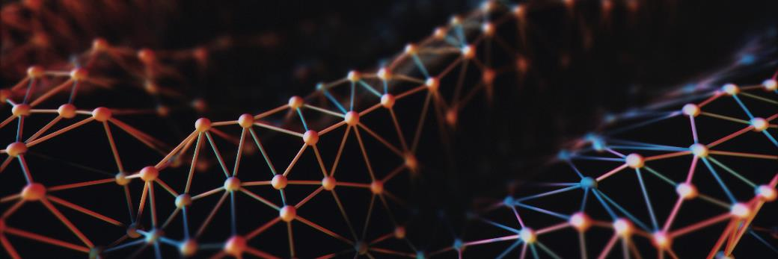
Ďakujem za pozornosť

